Slide 1

Leiden - Photo Characteristics jejunum and ileum (dissection) - English, Latin, Dutch labels
Dissection by Carolina Warmerdam and Rozemarijn Taams, medical students LUMC
Photo and edits by O. Paul Gobée, LUMC,
license: CC BY-NC-SA

Slide 2
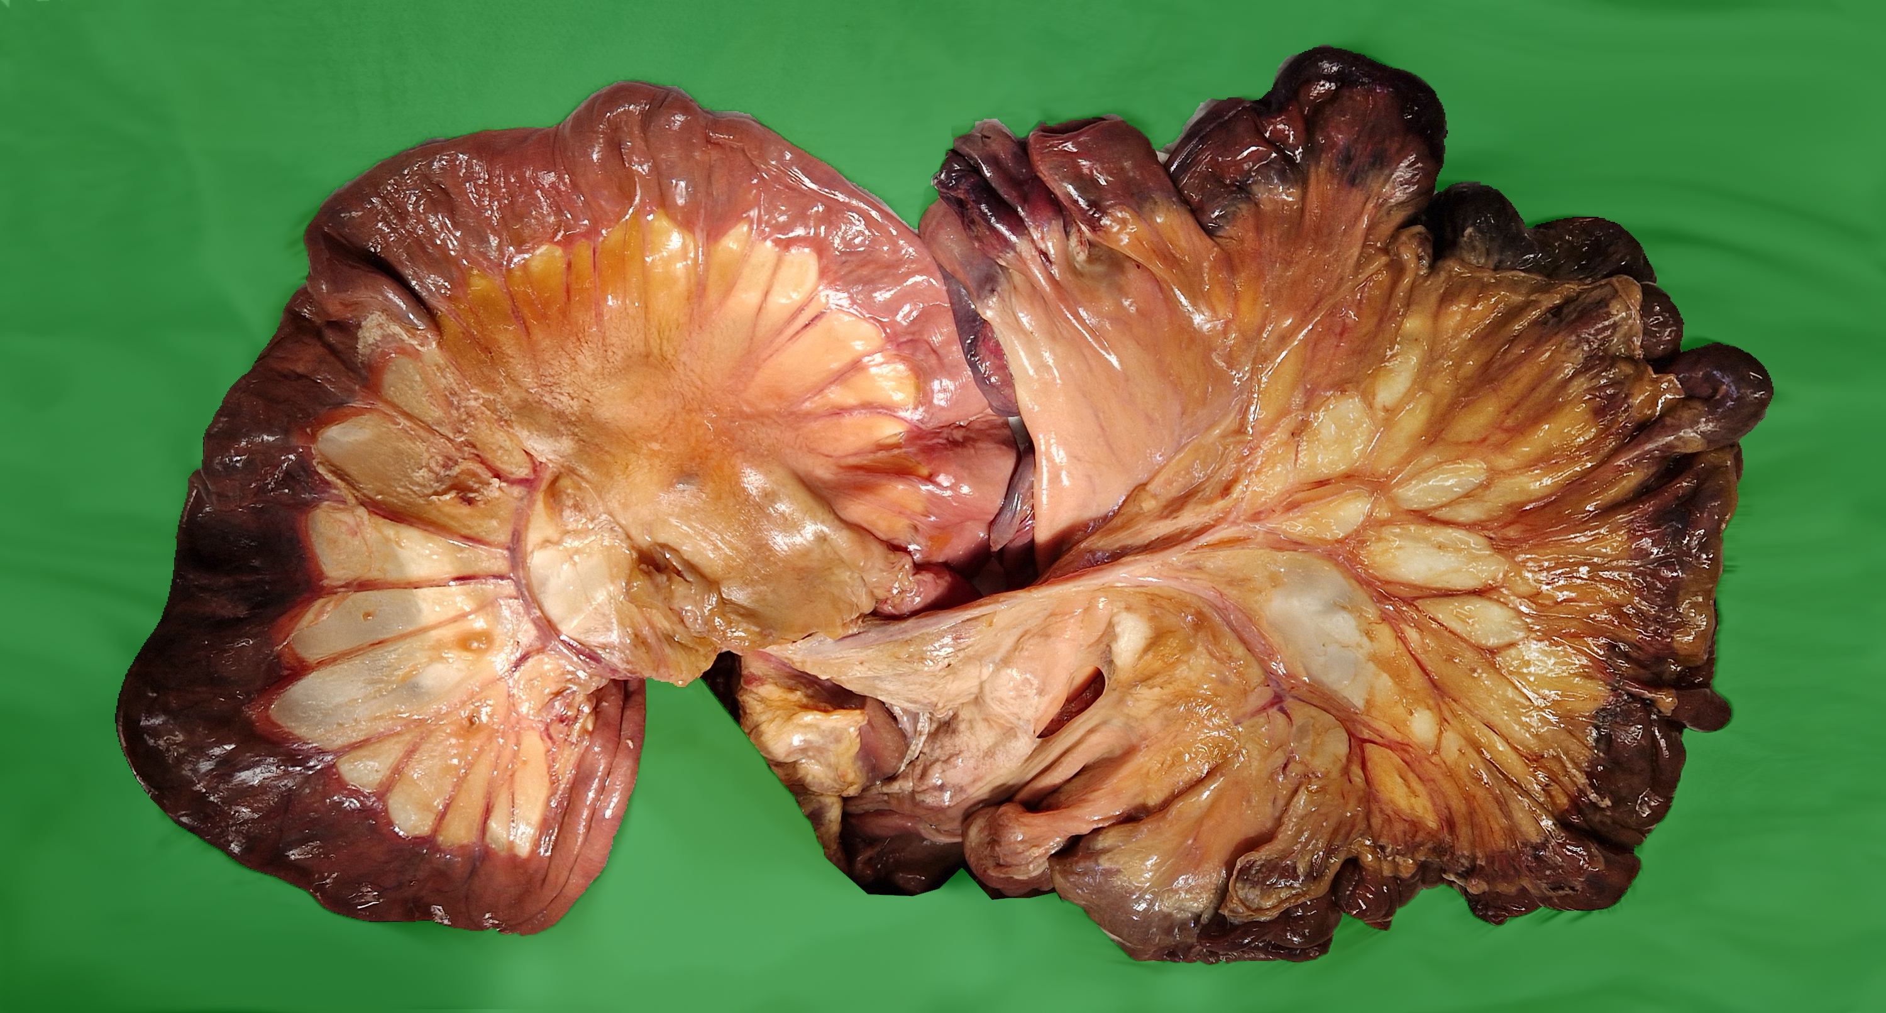


Jejunum
Ileum
Mesenterium
intact
Peritoneum verwijderd aan deze kant
Peritoneum verwijderd aan deze kant
Breedte
Breedte
Arcades
Arcade
Vasa recta
Vasa recta

Slide 3
Jejunum
Ileum
Mesentery
intact
Peritoneum removed on this side
Peritoneum removed on this side
Width
Width
Arcades
Arcade
Vasa recta
Vasa recta

